Slide 1
Pattern e Servizi per Azure ma senza dimenticare l'on premise
One Day Rethink application
Marco Parenzan

Slide 2
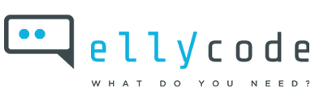



un ringraziamento a

Slide 3
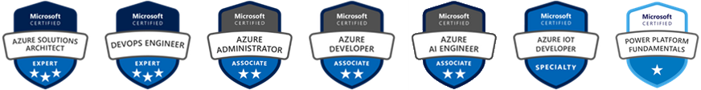


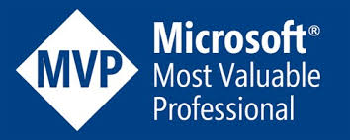


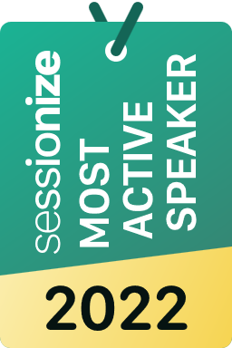

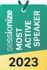
Who am I
marco_parenzan
marcoparenzan
marcoparenzan
MARCO PARENZAN
marcoparenzan

Slide 4
Pattern e Servizi per Azure ma senza dimenticare l'on premise
Considerazioni fatte a seguto dello sviluppo di una applicazione che doveva girare in Azure e on premise minimizzando lo sforzo
Considerazioni sulla percezione (e sponsorizzazione) di Azure grazie all’on premise
Considerazioni sull’on premise in un era cloud

Slide 5
La speranza dell’utility computing

Slide 6
Nel 2010...
Nell'era del web, i provider
Un nuovo hosting...
Macchine virtuali e servizi cloud
Windows AzureUtility Computing
…e un sacco di entusiasmo!

Slide 7
Alcune verità su Azure (e sul cloud in generale) per il 2024
Piace
Interessa
I client lo chiedono (?)
…ma…

Slide 8
Ma…(il cloud…)
Nel breve…
Nella non evoluzione….
Nella non crescita…
Nella non competizione…
…(il cloud) costa!

Slide 9
Il costo…
…non è solo monetario…
…è anche di operations (per dire che quando fai un lift&shift non c’è solo il risparmio del ferro, ma anche il costo di non avere totalmente il controllo)
…e i limiti introdotti senza adeguamento (una VM è 99.9% disponibile…Azure la può far ripartire – quasi – quando vuole) ne abbassano il valore

Slide 10
Le aziende (clienti e fornitori) non hanno imparato…
…che Il cloud è una enorme piattaforma di operations…
…ad avere veramente bisogno della scalabilità e dell’elasticità
…a capire bene la differenza tra CAPEX e OPEX
…non hanno imparato a calcolare i costi nascosti
Il vero motivo per cui il cloud viene creato
Un business in continua evoluzione…
…perchè è il mercato che lo vuole…
…almeno…fuori dall’italia è così…

Slide 11
Cosa significa “aver imparato”?
Il cloud non serve per fare ottimizzazione dei costi (o almeno io non l’ho ancora visto…e comunque direi che certamente non è quello che succede in Italia)
Il cloud serve a supportare la creazione di nuovo business…
…continuamente…
…e continuamente fare App Innovation…
…e refactoring…
..perchè dal cloud abbiamo imparato tanto!

Slide 12
Pensare alle applicazioni nell’era cloud

Slide 13
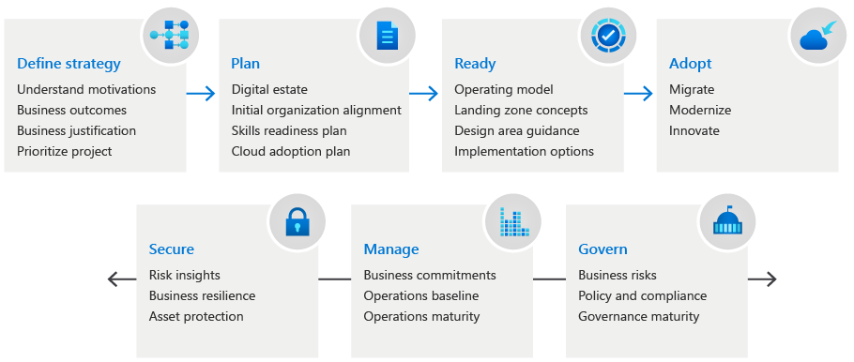
Cos’è il Cloud Adoption Framework
Cloud Adoption Framework (CAF) è una guida completa che copre l'intero percorso verso il cloud, dalla strategia alla governance. Fornisce procedure consigliate, strumenti e linee guida per ogni fase del ciclo di vita dell'adozione del cloud: definire la strategia, pianificare, preparare, adottare, governare e gestire. Il CAF ti aiuta ad allineare i tuoi obiettivi aziendali con la tua visione cloud, valutare la tua preparazione, preparare il tuo ambiente, implementare le tue soluzioni e ottimizzare le tue operazioni.
https://learn.microsoft.com/en-us/azure/cloud-adoption-framework/

Slide 14
Perchè vorremmo andare in cloud?
Critical business events | Migration | Innovation
Datacenter exit | Cost savings | Preparation for new technical capabilities
Merger, acquisition, or divestiture | Reduction in vendor or technical complexity | Building new technical capabilities
Reduction in capital expenses | Optimization of internal operations | Scaling to meet market demands
End of support for mission-critical technologies | Increase in business agility | Scaling to meet geographic demands
Response to regulatory compliance changes | Preparation for new technical capabilities | Improved customer experiences and engagements
New data sovereignty requirements | Scaling to meet market demands | Transformation of products or services
Reduction of disruptions and improvement of IT stability | Scaling to meet geographic demands | Market disruption with new products or services
Report and manage the environmental impact of your business | Integration of a complex IT portfolio | Democratization and/or self-service environments

Slide 15
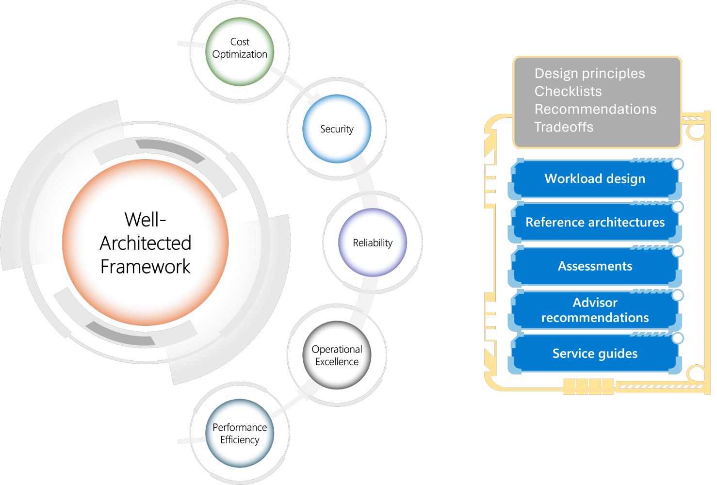
Cos’è il Well-Architected Framework
Il Well-Architected Framework (WAF) è un insieme di principi e linee guida che consentono di progettare e gestire sistemi affidabili, sicuri, efficienti e convenienti nel cloud. Si compone di cinque pilastri: eccellenza operativa, sicurezza, affidabilità, efficienza delle prestazioni e ottimizzazione dei costi. Il WAF consente di valutare l'architettura in base a questi pilastri e di identificare le aree di miglioramento. Fornisce inoltre le migliori pratiche e raccomandazioni per ciascun pilastro.
https://learn.microsoft.com/en-us/azure/well-architected/

Slide 16
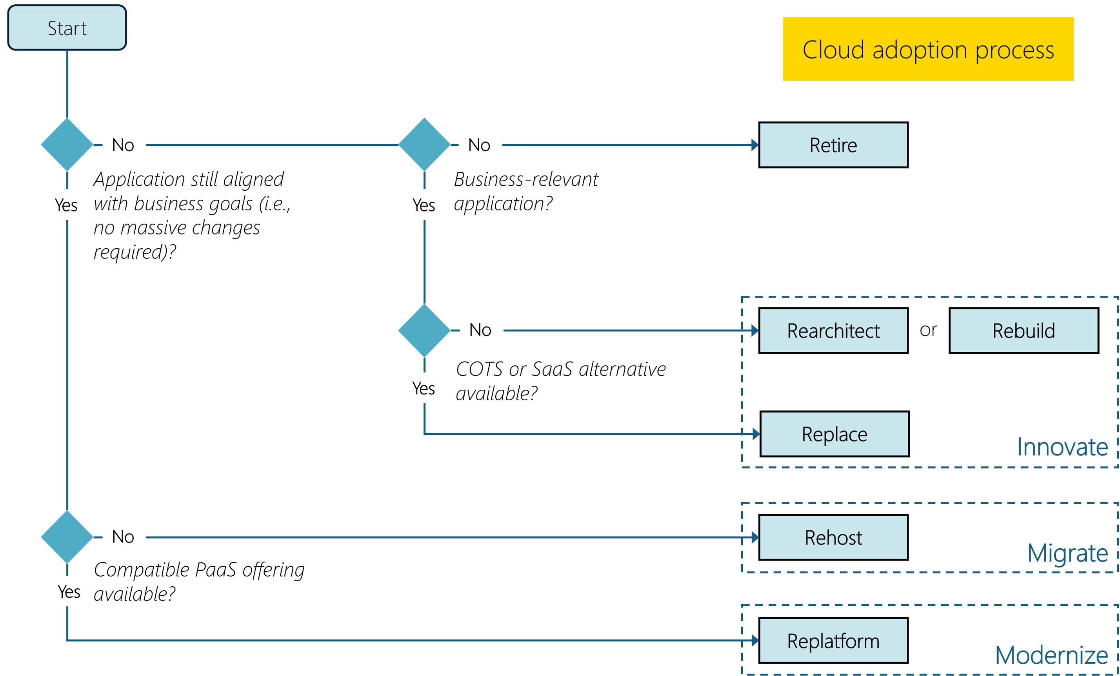
Prendiamo il Cloud Adoption Process dal CAF

Slide 17
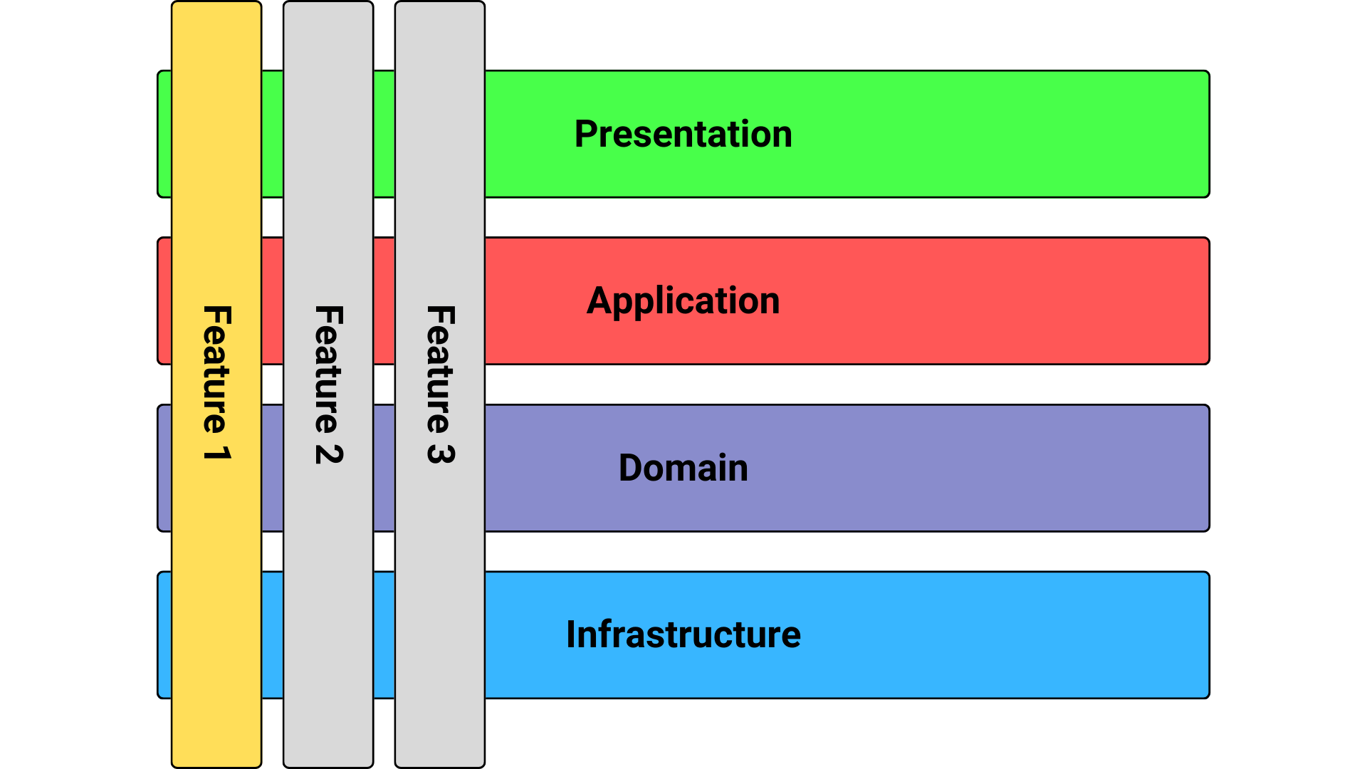
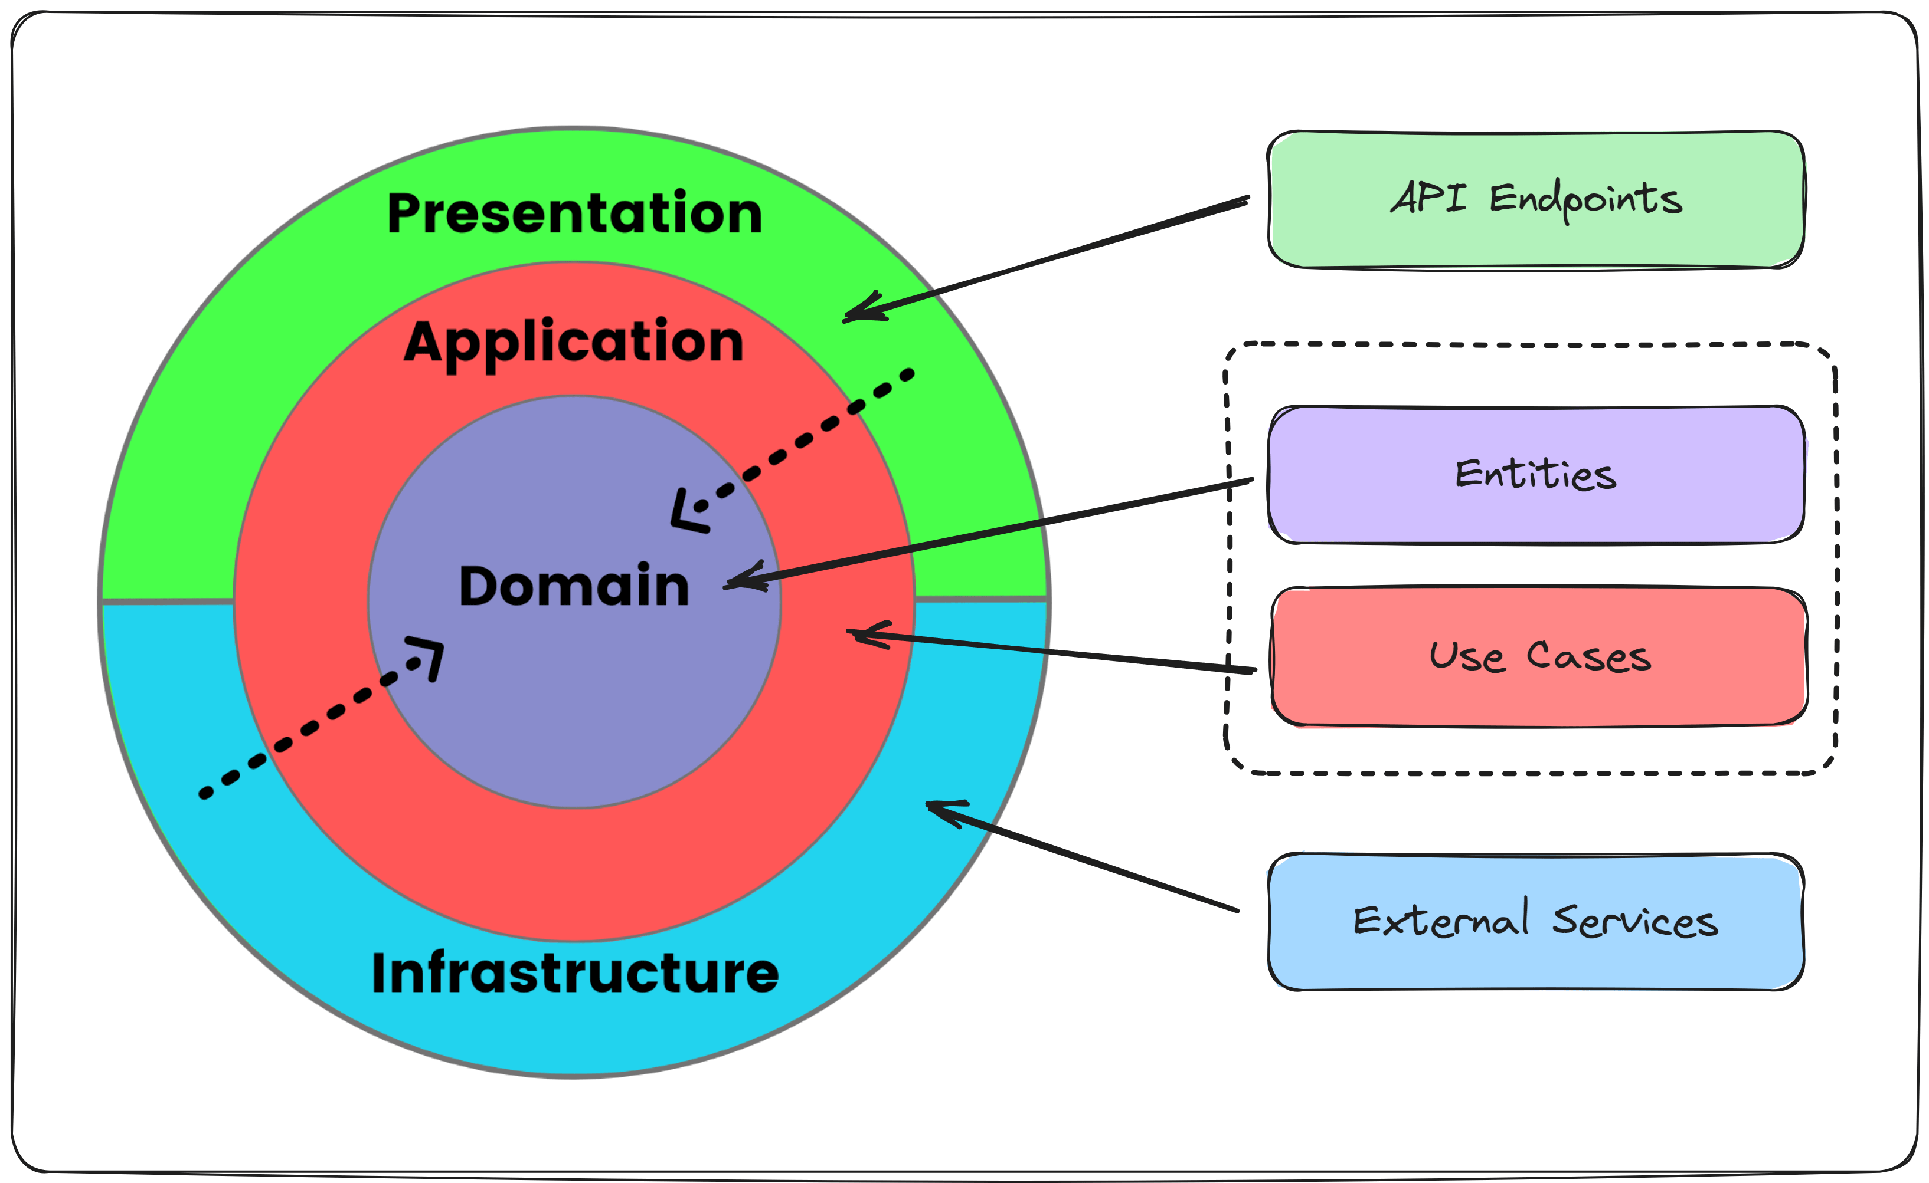
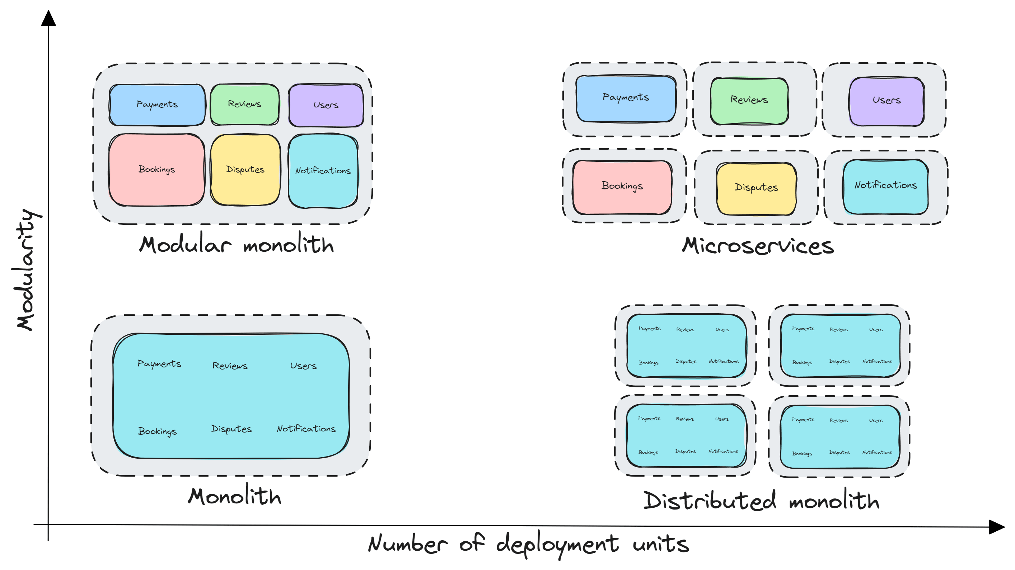
Non parliamo di scrittura del codice di per sé
A Journey from monolith to microservices
Simone Recupero
Christian De Simone

Slide 18
…ma mi sento di affermare che…
…le considerazioni che possiamo fare per qualunque di queste architetture vanno bene ovunque le deployamo…
…in cloud…
…on premise…
…qui ci mettiamo “il nostro codice”…cioè quello che scriviamo…
…il nostro compute!
Deviazione…torneremo in questo punto fra poco

Slide 19
Il compute nell’era della containerizzazione

Slide 20
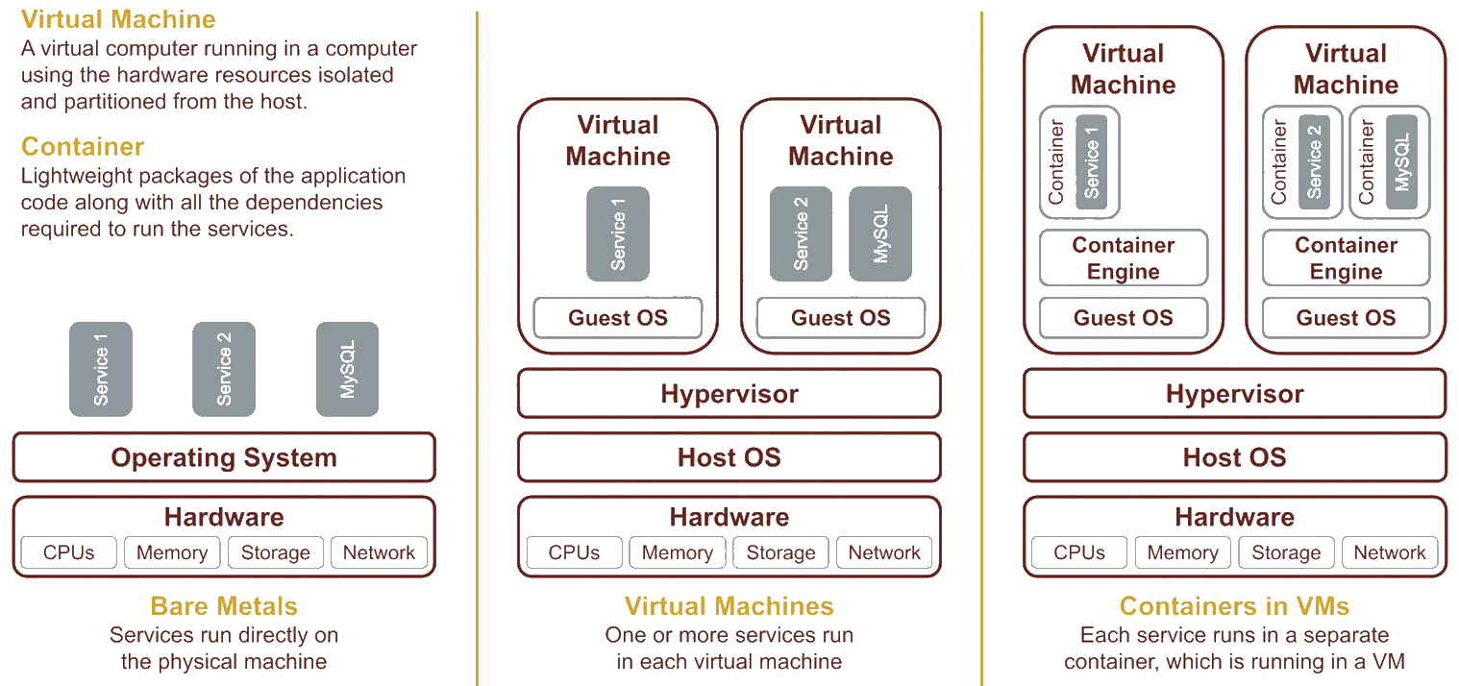
Virtual Machines vs. Containers
Notes:
https://www.ml4devs.com/articles/serverless-architecture-for-microservices-on-aws-vs-google-cloud-vs-azure-as-iaas-caas-paas-faas/

Slide 21
Tipi di servizi container
Azure Container Apps is a fully managed Kubernetes-based application platform that helps you deploy HTTP and non-HTTP apps from code or containers without orchestrating infrastructure. For more information, see Azure Container Apps documentation.
Azure Kubernetes Service (AKS) is a managed Kubernetes service for running containerized applications. With AKS, you can take advantage of managed add-ons and extensions for additional capabilities while preserving the broadest level of configurability. For more information, see AKS documentation.
Web App for Containers is a feature of Azure App Service, a fully managed service for hosting HTTP-based web apps with built-in infrastructure maintenance, security patching, scaling, and diagnostic tooling. For more information, see App Service documentation.

Slide 22
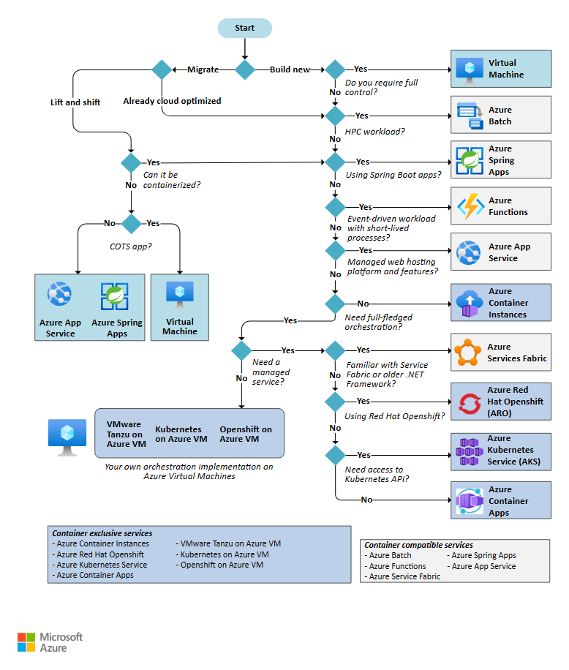
Scegliamo un compute service in Azure

Slide 23
Considerazione sui container
Riconosco i valori dei container, ma…
…non li ritengo vincolanti
W Docker Desktop a pagamento!
Il mondo industriale ad esempio è un mondo Windows…
…fermo restando che oramai amo Windows, ma lo ritengo limitante
…ma comunque tante aziende parlano di Windows e non hanno fatto un passaggio a container
…fermo restando che il miglior open source è su Linux e il container è la morte sua…
Senza parlare di Linux (anche se mi pare che parlare di Linux senza container non sia il target…)
Fermo restando che se si può...meglio passare a container!

Slide 24
I dubbi sulle Azure Function
Le functions sono un servizio fantastico…
…sicuri?
La mia affermazione: le functions sono “webhook”…
...cioè non mi piacciono i bindings….
(meglio Event Grid)
Non è che piacciono perchè sono serverless?
E adesso ci sono le container apps (che obbligano ai container…è vero…)
A me è piaciuto molto il passaggio con .NET 8 ad un full isolated mode. Perchè?
Perchè è bene che siano un processo standard…
…ed è anche Ottimo che le functions sostanzialmente non siano più diverse da altri processi ASP.NET core-like
Le function possono essere comunque portabili on premise…
…ma onestamente on premise preferisco portare un processo ASP.NET

Slide 25
Comunque spostate la logica in una library
Spostare la logica per quanto possibile fuori dal progetto Host
Incapsulare in maniera corretta le dipendenze➔minimizzare
Attenzione a librerie «tecnologiche» e librerie di «modello»

Slide 26
Ciò che non sta nel “compute”
Torniamo dalla deviazione

Slide 27
Stavamo dicendo “…ma mi sento di affermare che…”
…le considerazioni che possiamo fare per qualunque di queste architetture vanno bene ovunque le deployamo…
…in cloud…
…on premise…
…qui ci mettiamo “il nostro codice”…cioè quello che scriviamo…

Slide 28
Ma come gestiamo il codice non nostro?
Abbiamo due livelli
Librerie…
…servizi terzi…
Anche qui una semplificazione con una affermazione…
…”le librerie vanno bene comunque, on premise e in cloud”
Il ragionamento che faccio dopo si può applicare anche alle librerie, ma è…meno strategico…comunque tenetene conto alla fine…
Quindi cosa manca?

Slide 29
Mancano i servizi…
… che usiamo “out of the box”..
…insomma…dal db sql in poi…
…chiaro no?

Slide 30
Affermazione
È impossibile sviluppare per il cloud senza tenere conto dell’on premise
Parti di codice e/o servizi si vogliono riusare
È invece meno probabile il multicloud
Sebbene può essere comunque una opportunità

Slide 31
Servizi cloud e la necessità dell’on-premise

Slide 32
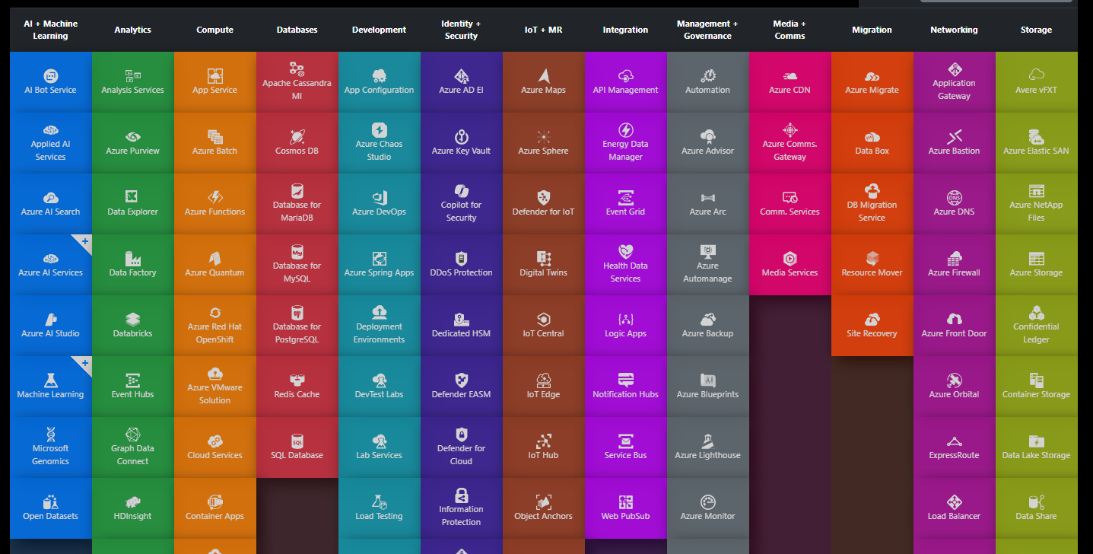
https://azurecharts.com/overview

Slide 33
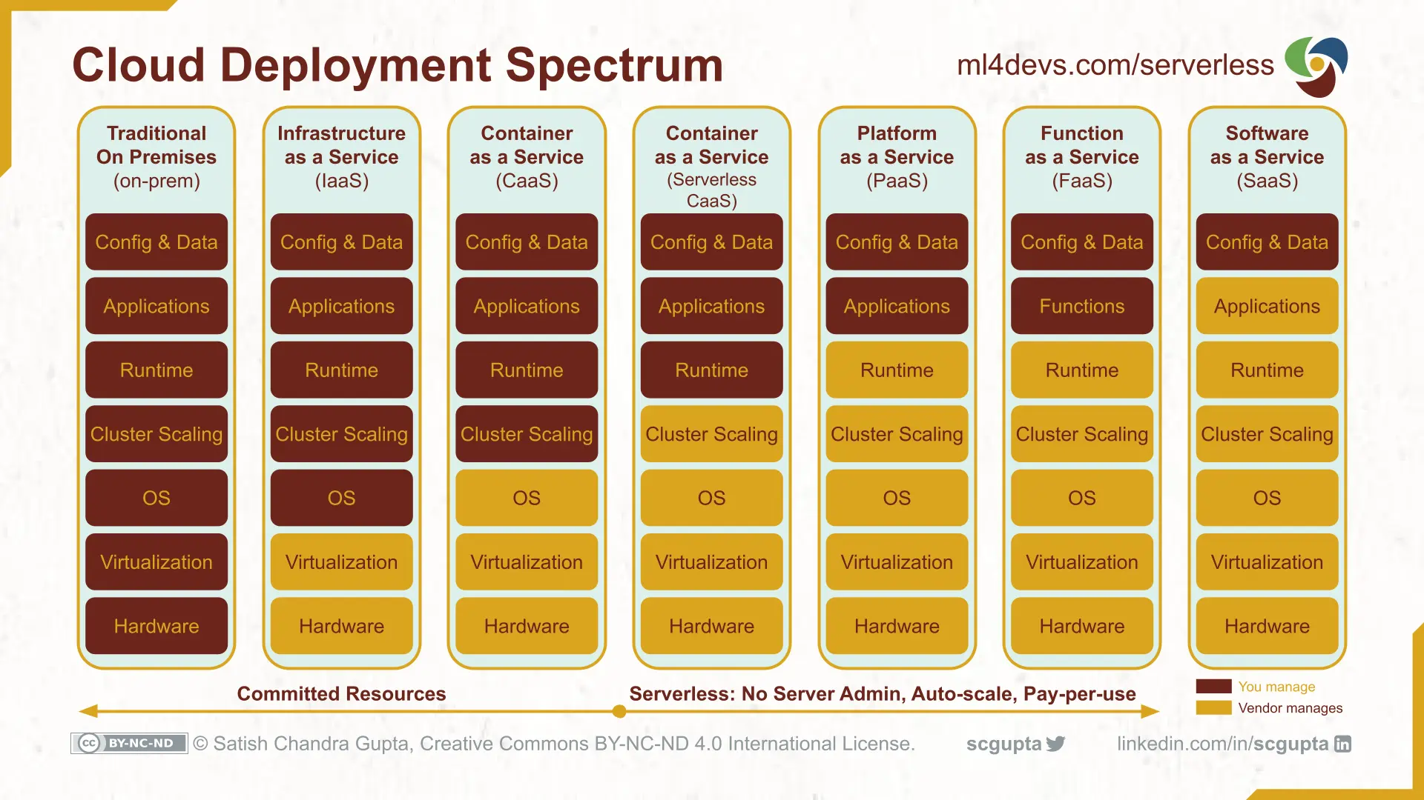
Shared responsibility model

Slide 34
Considerazioni sui servizi Azure (e in generale cloud)
Servizi solo PaaS/SaaS e funzionalmente distanti…
Servizi solo PaaS/SaaS ma funzionalmente simili
Servizi esplicitamente equivalenti

Slide 35
Servizi solo PaaS/SaaS e funzionalmente distanti…
Alcuni esempi
IoT Hub
Cosmos Db
Fabric/Power BI
Adx
Criticità
Funzionalità molto caratteristiche
Molto “protocol oriented”
Similitudini rischiose (più da company o da integrator che da ISV)

Slide 36
Servizi solo PaaS/SaaS ma funzionalmente simili
Alcuni esempi
Service Bus
Storage Account/Blob
File System
Equivalenti
RabbitMQ
Min.io
Windows File System (per usare l’esempio SMB)
Criticità
Alcune funzionalità sono molto allettanti ma non portabili

Slide 37
Servizi esplicitamente equivalenti
Alcuni esempi
Redis
Postgres
Criticità
Beh…a questo livello…nessuna…

Slide 38
I nostri amati RDBMS
SQL Server e Postgres sono I nostri dbms relazionali preferiti
Azure SQL Server e Azure SQL for Postgres sono I servizi in cloud
Postgres in Container (anche SQL ma a me non è che mi esalti eh?)
Funzionali ed equivalenti anche in PaaS (senza entrare nel merito di SQL Managed Instances)
Se sei un ISV su base .NET, Entity Framework è il tuo strumento di riferimento.
Dapper onestamente no, nonostante le performance (indiscutibili) ma bisogna favorire la portabilità
Sempre che non si faccia onestamente uso di stored procedures
Ma vedo tanti che non lo fanno e/o non lo faranno mai
Dapper è più uno strumento da integratore per il caso specific (ma non voglio fare polemica eh?)
EF più utile come prodotto.

Slide 39
EF, DbContext e DDD
il singolo DbContext che è “immagine” di tutto il db…ma anche no
Pesante da (s)caricare in un contest condiviso in cui è necessario (s)caricare oggetti velocemente
Se prendiamo spunto dal DDD, dal bounded context, dai vertical slices e/o modular monoliths…
Tanti DbContext possono diventare degli Aggregate Root, con le entità private e metodi pubblici che leggono/scrivono DTO
Ovvero…portiamo il nostro Db verso degli oggetti veri e propri…un po’ più distanti rispetto a un db

Slide 40
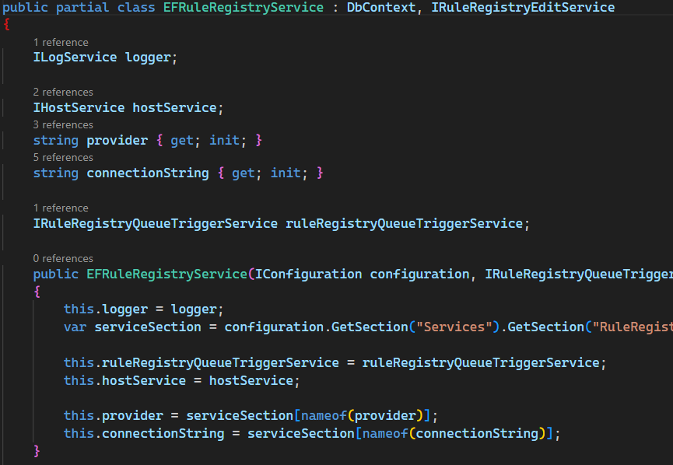
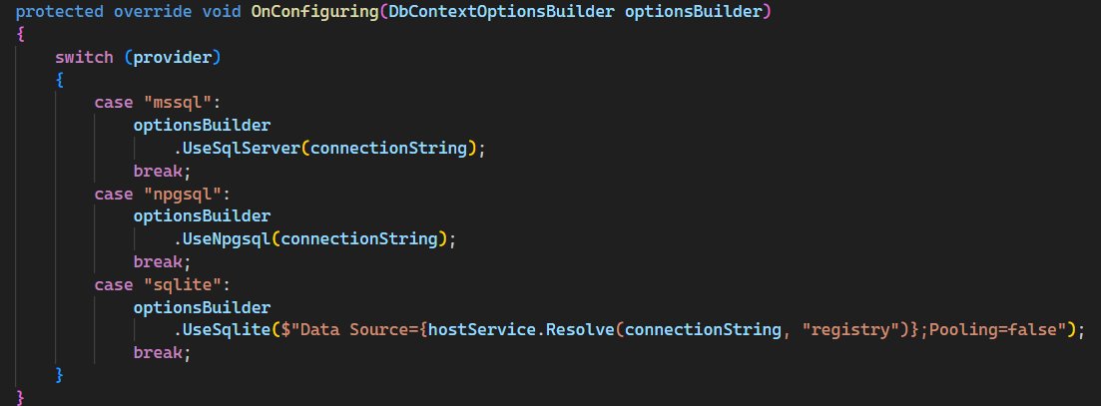
Some sample code...

Slide 41
Come usare servizi cloud e on premise in maniera trasparente

Slide 42
Rispolveriamo (?) vecchie conoscenze...
Patterns: tre generazioni (con overlap ☺)
Design Patterns
Enterprise Design Patterns (https://martinfowler.com/eaaCatalog/)
Cloud Design Patters
Pattern: software/services implementano patterns
Servizi equivalenti cloud/on premises
https://learn.microsoft.com/en-us/azure/architecture/
https://learn.microsoft.com/en-us/azure/architecture/patterns/

Slide 43
I pattern e i servizi cloud
I servizi Azure sono implementazioni di pattern
I software sono implementazioni di pattern
Preferisco i servizi Azure non per TUTTI gli aspetti funzionali
Prendo solo gli aspetti che intersecano con i servizi on premise
Preferisco i servizi Azure per gli aspetti non funzionali
Alta disponibilità
Resilienza
Continuità
Backup
Operations

Slide 44
GoF Design Patterns
Creational:
Factory Method
Abstract Factory
Prototype
Structural:
Façade
Adapter
Composite
Behavioral:
Observer
Strategy
State

Slide 45
Pattern Creational
.NET interface static members
I pattern creazionali sono una categoria di design patterns che si occupano della creazione di oggetti, astraendo il processo di istanziazione in modo che il sistema sia indipendente da come gli oggetti vengono creati, composti e rappresentati.
Questi pattern sono utili per gestire la creazione di oggetti in modo flessibile e riutilizzabile, riducendo le dipendenze e facilitando la manutenzione del codice.
Abstract Factory: Fornisce un’interfaccia per creare famiglie di oggetti correlati o dipendenti senza specificare le loro classi concrete.
Builder: Separa la costruzione di un oggetto complesso dalla sua rappresentazione, in modo che lo stesso processo di costruzione possa creare diverse rappresentazioni.
Factory Method: Definisce un’interfaccia per creare un oggetto, ma lascia che le sottoclassi decidano quale classe istanziare. Il Factory Method consente a una classe di delegare l’istanziazione a sottoclassi.
Prototype: Crea nuovi oggetti clonandone uno esistente, consentendo di aggiungere o rimuovere proprietà all’oggetto clonato senza influenzare l’originale.
Singleton: Assicura che una classe abbia solo una istanza e fornisce un punto di accesso globale a quell’istanza.

Slide 46
Pattern Strutturali
I pattern strutturali sono un gruppo di design patterns che si occupano di come le classi e gli oggetti vengono composti per formare strutture più grandi. I pattern strutturali semplificano la struttura fornendo modi per identificare relazioni semplici tra entità, in modo che il sistema sia più facile da capire e da lavorare.
Adapter: Consente a interfacce incompatibili di lavorare insieme. Agisce come un ponte tra due interfacce incompatibili.
Bridge: Separa l’astrazione dall’implementazione in modo che le due possano variare indipendentemente.
Composite: Consente di trattare singoli oggetti e composizioni di oggetti in modo uniforme.
Decorator: Aggiunge responsabilità aggiuntive a un oggetto in modo dinamico.
Façade: Fornisce un’interfaccia unificata a un insieme di interfacce in un sottosistema, rendendo il sottosistema più facile da utilizzare.
Flyweight: Riduce il costo della creazione e manipolazione di un gran numero di oggetti simili.
Proxy: Fornisce un surrogato o segnaposto per un altro oggetto per controllare l’accesso ad esso.

Slide 47
Pattern Strutturali
Pattern Façade
Pattern Proxy
Il pattern Façade è un design pattern strutturale che fornisce un’interfaccia semplificata a un insieme di interfacce in un sottosistema, rendendo il sottosistema più facile da utilizzare.
Il pattern Façade può essere implementato creando una classe ‘Facade’ che contiene un insieme di membri che delegano le chiamate ai componenti del sottosistema appropriati.
Questo permette di isolare la complessità del sottosistema dai clienti e di promuovere un accoppiamento debole tra il sottosistema e i suoi clienti.
Il pattern Proxy in C# è un design pattern strutturale che fornisce un oggetto surrogato o segnaposto per un altro oggetto per controllare l’accesso a quest’ultimo.
Questo è utile per gestire operazioni costose o complesse quando si accede a un oggetto, per fornire una livello aggiuntivo di sicurezza, o per aggiungere funzionalità aggiuntive durante l’accesso all’oggetto.

Slide 48
Differenza tra Façade e Proxy
Il pattern Façade e il pattern Proxy sono entrambi pattern strutturali, ma hanno scopi e implementazioni differenti:
Facade: Questo pattern è utilizzato per creare un’interfaccia semplice per un sottosistema complesso. Il suo obiettivo principale è semplificare l’interazione tra il client e il sottosistema. Il pattern Facade non nasconde le classi del sottosistema; piuttosto, fornisce un’interfaccia unica che ridirige le chiamate ai metodi appropriati all’interno del sottosistema. È come una reception che aiuta a indirizzare le tue richieste al dipartimento giusto all’interno di un’organizzazione.
Proxy: Questo pattern fornisce un sostituto per un altro oggetto per controllare l’accesso a esso. Il Proxy può aggiungere funzionalità come il controllo dell’accesso, il caricamento pigro, o il logging, senza modificare il codice dell’oggetto originale. È come un intermediario che controlla l’accesso a una risorsa, potenzialmente eseguendo azioni aggiuntive quando quella risorsa viene richiesta.
In sintesi, il Façade semplifica l’interfaccia di un sottosistema complesso per i clienti, mentre il Proxy controlla e gestisce l’accesso a un oggetto, offrendo la possibilità di interporre azioni prima o dopo l’accesso all’oggetto target. Entrambi i pattern contribuiscono a ridurre la complessità e a migliorare la struttura del codice, ma lo fanno in modi diversi e per scopi diversi.

Slide 49
Pattern Behavioural
I pattern comportamentali (Behavioral Patterns) in C# sono una categoria di design patterns che si occupano di come gli oggetti interagiscono e si distribuiscono le responsabilità. Questi pattern sono particolarmente utili per gestire algoritmi, relazioni tra oggetti e le responsabilità tra oggetti comunicanti.
Questi pattern aiutano a gestire algoritmi, relazioni e responsabilità tra oggetti, rendendo il codice più flessibile e riutilizzabile.

Slide 50
Pattern Behavioural
Chain of Responsibility: Passa una richiesta lungo una catena di handler. Quando un oggetto riceve una richiesta, può sia gestirla sia passarla al prossimo handler nella catena.
Command: Incapsula una richiesta come un oggetto, consentendo di parametrizzare i client con code, richieste e operazioni.
Interpreter: Definisce una rappresentazione grammaticale per una lingua e un interprete che usa la rappresentazione per interpretare le espressioni nella lingua.
Iterator: Fornisce un modo per accedere agli elementi di un oggetto aggregato sequenzialmente senza esporre la sua rappresentazione sottostante.
Mediator: Definisce un oggetto che incapsula come un insieme di oggetti interagisce. Il pattern Mediator promuove il disaccoppiamento riducendo le comunicazioni dirette tra oggetti.
Memento: Senza violare l’incapsulamento, cattura e esternalizza lo stato interno di un oggetto in modo che l’oggetto possa essere ripristinato in questo stato in seguito.
Observer: Definisce una dipendenza uno-a-molti tra oggetti in modo che quando un oggetto cambia stato, tutti i suoi dipendenti vengono notificati e aggiornati automaticamente.
State: Consente a un oggetto di alterare il suo comportamento quando il suo stato interno cambia. L’oggetto sembrerà cambiare la sua classe.
Strategy: Definisce una famiglia di algoritmi, incapsula ciascuno e li rende intercambiabili. La strategia consente all’algoritmo di variare indipendentemente dai client che lo utilizzano.
Template Method: Definisce lo scheletro di un algoritmo in un metodo, posticipando alcuni passaggi alle sottoclassi. Il Template Method consente alle sottoclassi di ridefinire alcuni passaggi di un algoritmo senza cambiare la struttura dell’algoritmo.
Visitor: Rappresenta un’operazione da eseguire sugli elementi di una struttura oggetto. Il Visitor consente di definire una nuova operazione senza cambiare le classi degli elementi su cui opera.

Slide 51
OOP to the resque
Il polimorfismo con le interfacce permette di definire un contratto che può essere implementato da diverse classi in modi diversi.
Ogni classe che implementa l’interfaccia deve fornire un’implementazione concreta per tutti i metodi definiti nell’interfaccia.
Questo consente agli oggetti di essere trattati come istanze dell’interfaccia piuttosto che come istanze di una particolare classe, facilitando così la scrittura di codice più flessibile e riutilizzabile.
In realtà questo è un approccio «agile», da user story
L’interfaccia pubblica deve essere Iqueryable?
Oppure è corretto definire tutte e sole le operazioni possibili, senza «generalismi strani», implementati da metodi chiari e precisi?
Questo è plausibile ovviamente in termini di OOP appunto con Interfacce e Polimorfismo (e una implementazione, nel caso del DB, con una classe base “tecnologica”)

Slide 52
(ASP.NET) Dependency Injection
La Dependency Injection (DI) in .NET è un pattern di design che consente di ridurre l’accoppiamento tra le classi e aumentare la modularità del codice. DI permette di iniettare le dipendenze in una classe, piuttosto che farle creare direttamente dalla classe stessa. Questo facilita la gestione delle dipendenze, specialmente in applicazioni di grandi dimensioni, e rende il codice più testabile e manutenibile.
In .NET, DI è spesso implementata utilizzando un container DI, che è responsabile della creazione degli oggetti e della gestione delle loro dipendenze. Quando una classe richiede un oggetto, il container DI fornisce una istanza di quell’oggetto, insieme a tutte le dipendenze necessarie.

Slide 54
Conclusioni

Slide 55
Conclusioni
Quanto costa supportare contemporaneamente Azure e On Premise?
Dipende
Usare feature specifiche (ma anche qui dipende)
Quanto si guadagna a supportare contemporaneamente Azure e On Premise?
Codice più pulito
Codice molto più strutturato
Costo iniziale più elevato, ma si guadagna dopo!
Cloud e On premise si aiutano a vicenda!

Slide 56
Grazie
marco_parenzan
Domande?
marcoparenzan
marcoparenzan
marcoparenzan

